Slide 1
이 문제의 풀이를 알려줘
2023-05-18 중간 발표본
컴퓨터공학과 4학년 심현섭(B811101)
Notes:
이 문제의 풀이를 알려줘

Slide 2
Index
간단 소개
기술 자문
데이터 추출
추후 계획

Slide 3
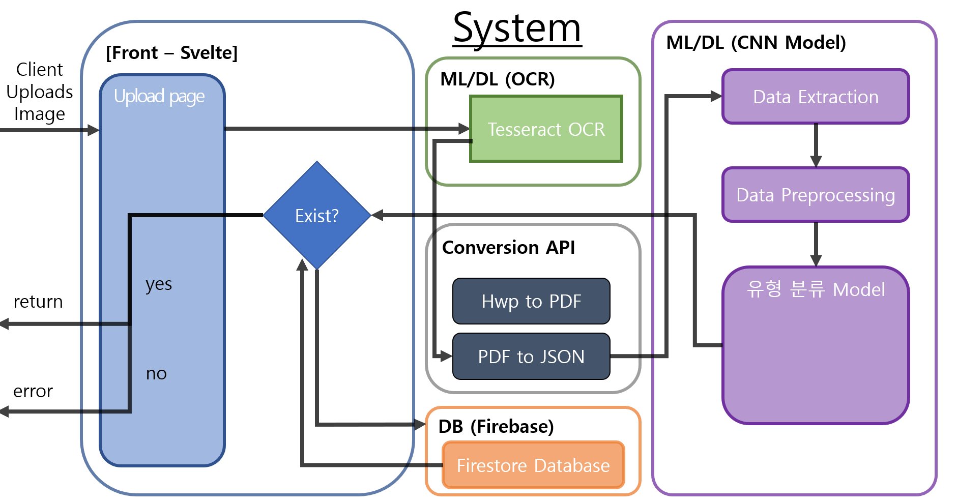
1. 간단 소개 - 설계도

Slide 4
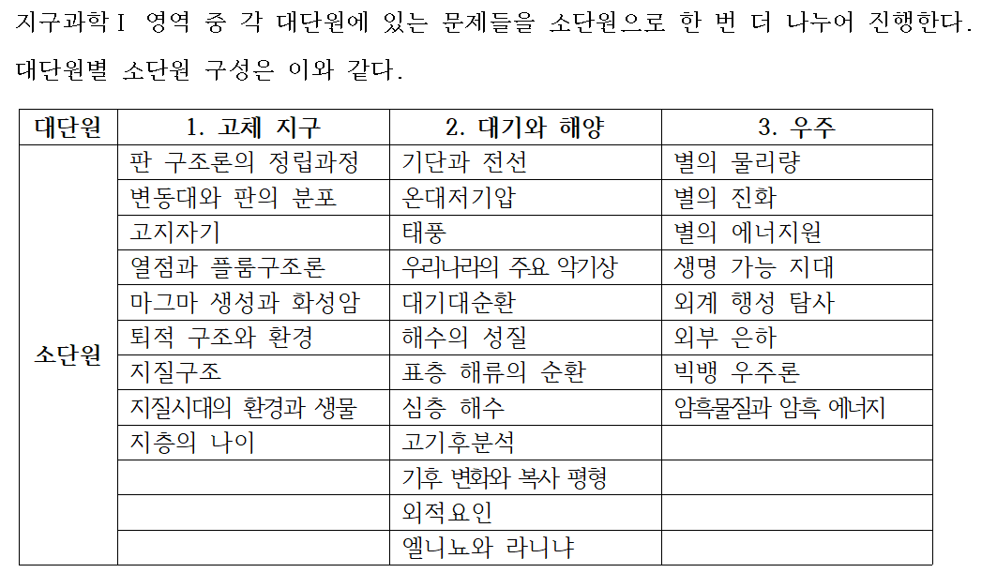
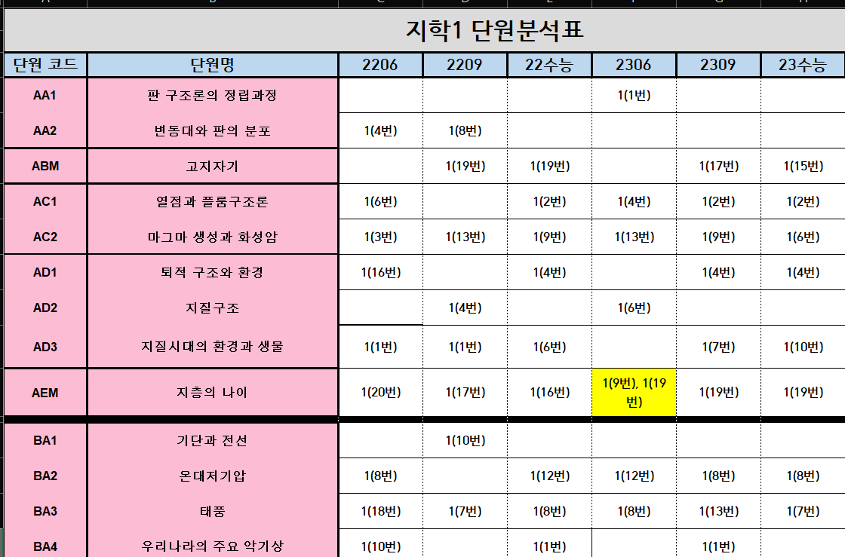
1. 간단 소개 – 유형 분류표
Notes:
- 최종 목표

Slide 5
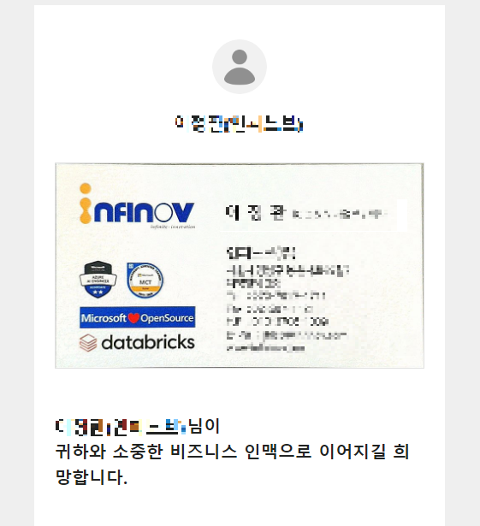
2. 기술 자문
Q. AI가 유형을 판단하기 위해서는 적어도 어느 정도 양의 데이터가 필요한가요?
“신뢰도가 높은 한 유형을 얻기 위해선
적어도 3,000개의 데이터는 있어야 한다.“
Notes:
ai가 유형을 판단하기 위해서는 적어도 어느정도의 데이터가 필요한가요?

Slide 6
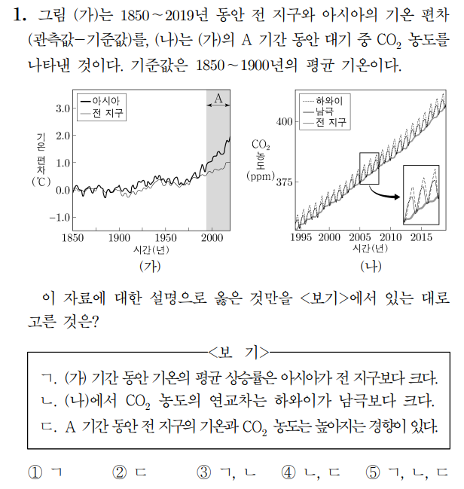
3. 데이터 추출 – 데이터 분석
(1) 첫 발문
(2) 문제 자료
(3) 마무리 발문
(4) 선택지
Notes:
첫 발문

Slide 7



3. 데이터 추출 – 데이터 누적 및 변환
평가원 모의고사
6월
9월
수능(11월)
연간 7회분
교육청
3월
4월
7월
10월
평가원 모의고사
question : {첫번째 발문}
category : [0 or 1]
to JSON
교육청
Notes:
question : [첫번째 발문]

Slide 8
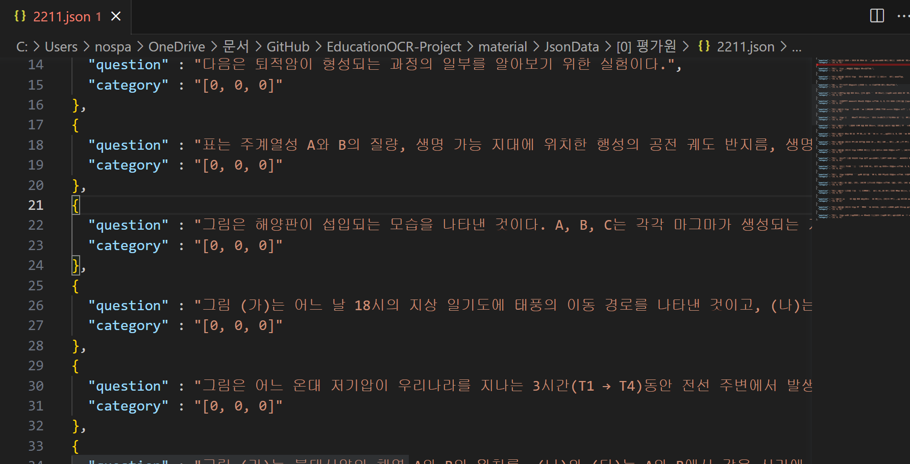
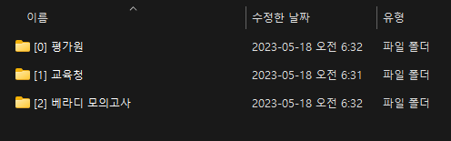
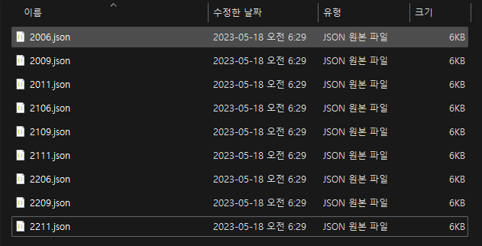
3. 데이터 추출 – 데이터 누적 및 변환

Slide 9
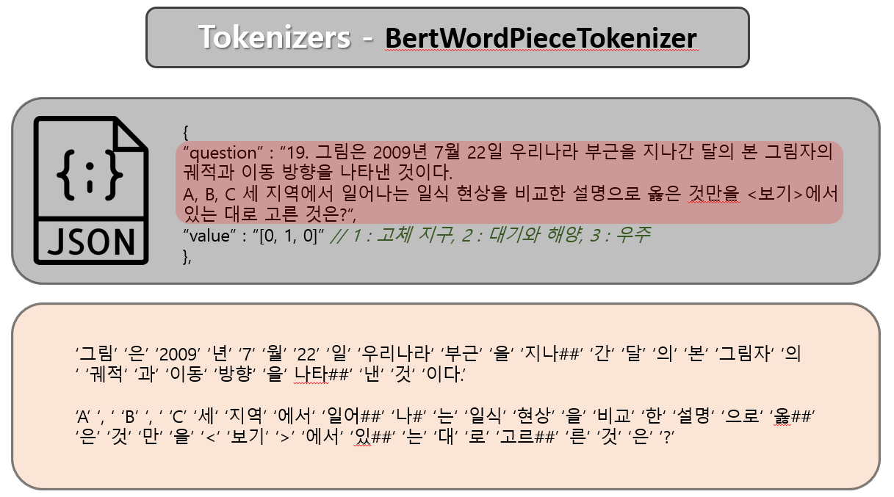
4. 추후 계획 – 데이터 전처리

Slide 10
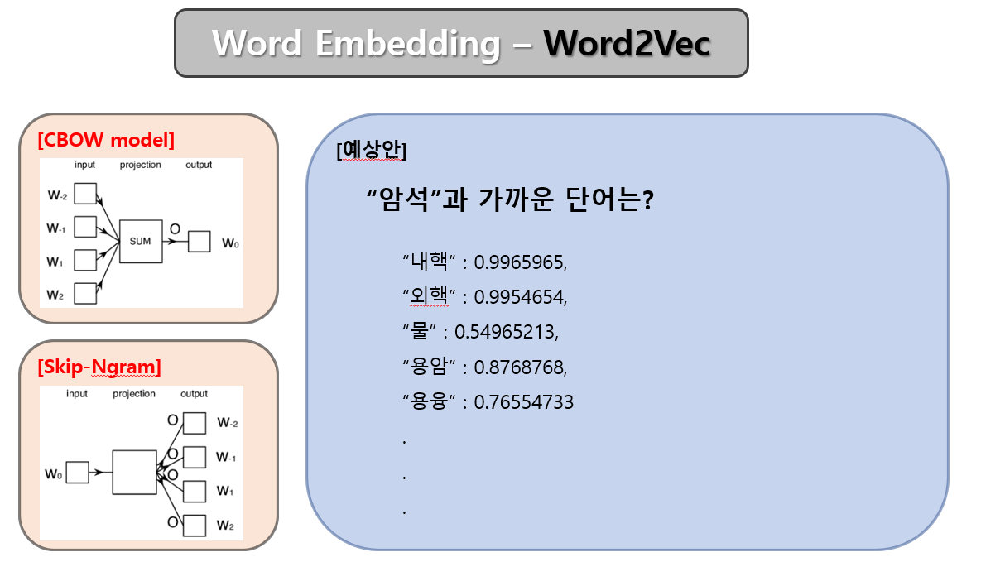
4. 추후 계획 – 데이터 전처리
Notes:
cnn

Slide 11
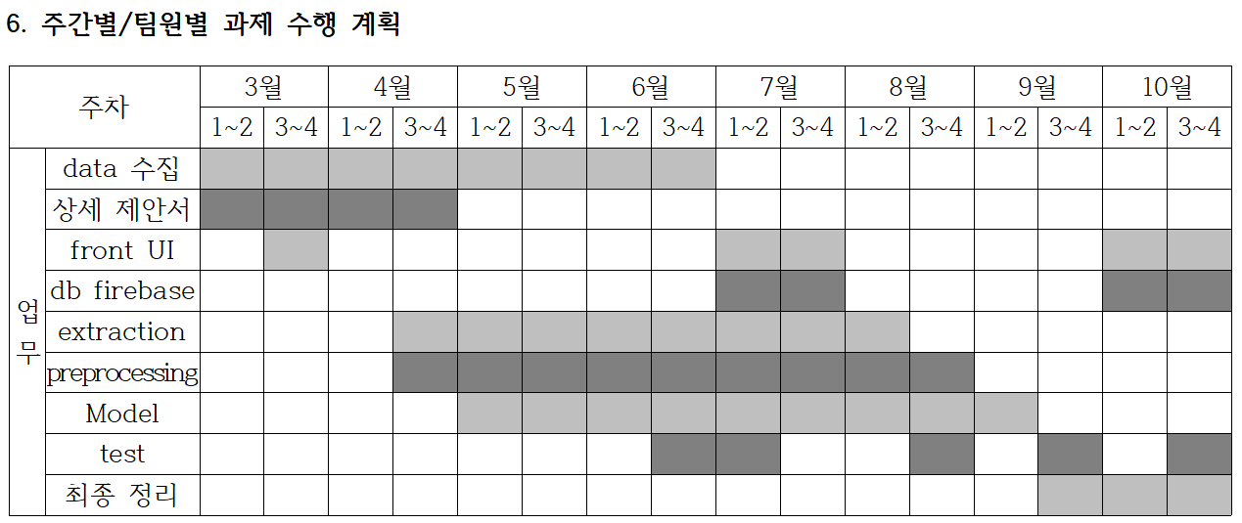
4. 추후 계획 – 과제 수행 계획

